Slide 1


Slide 2
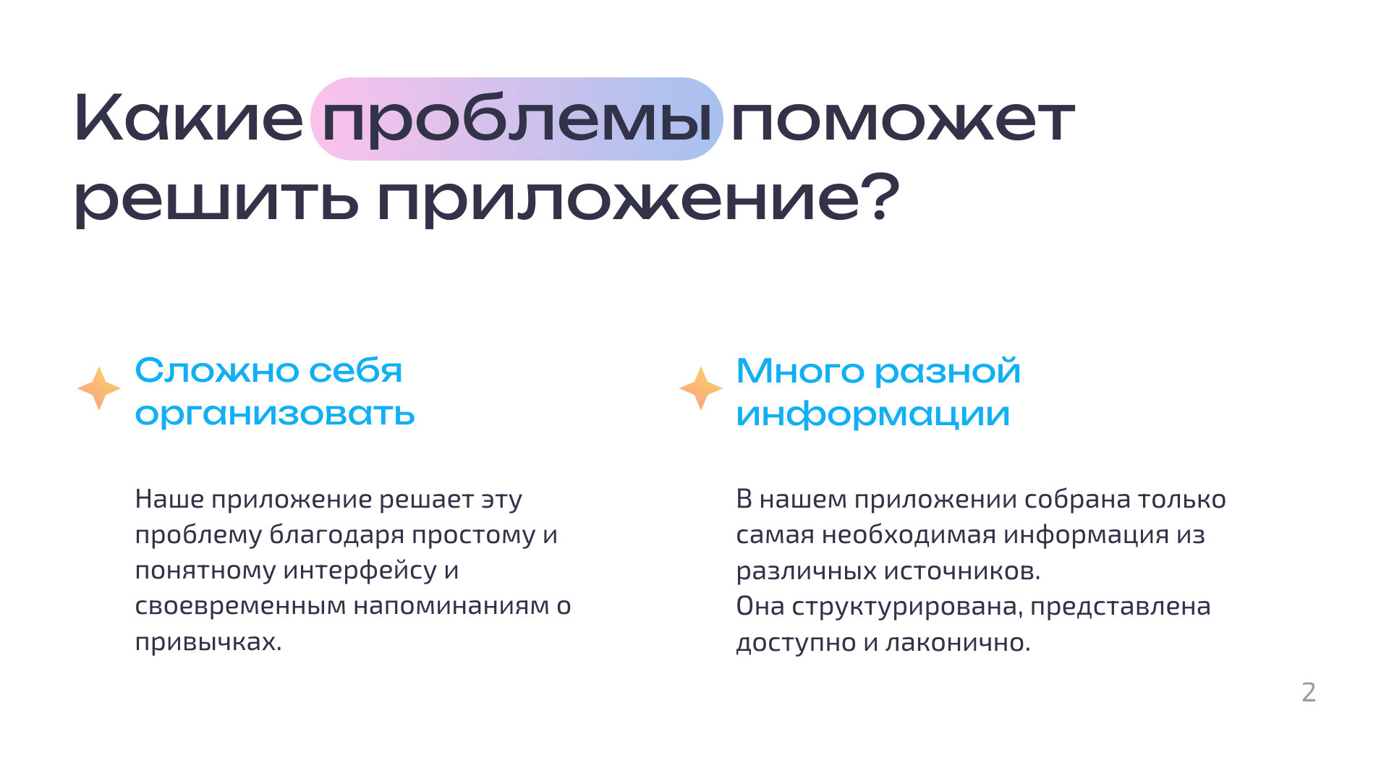

Slide 3
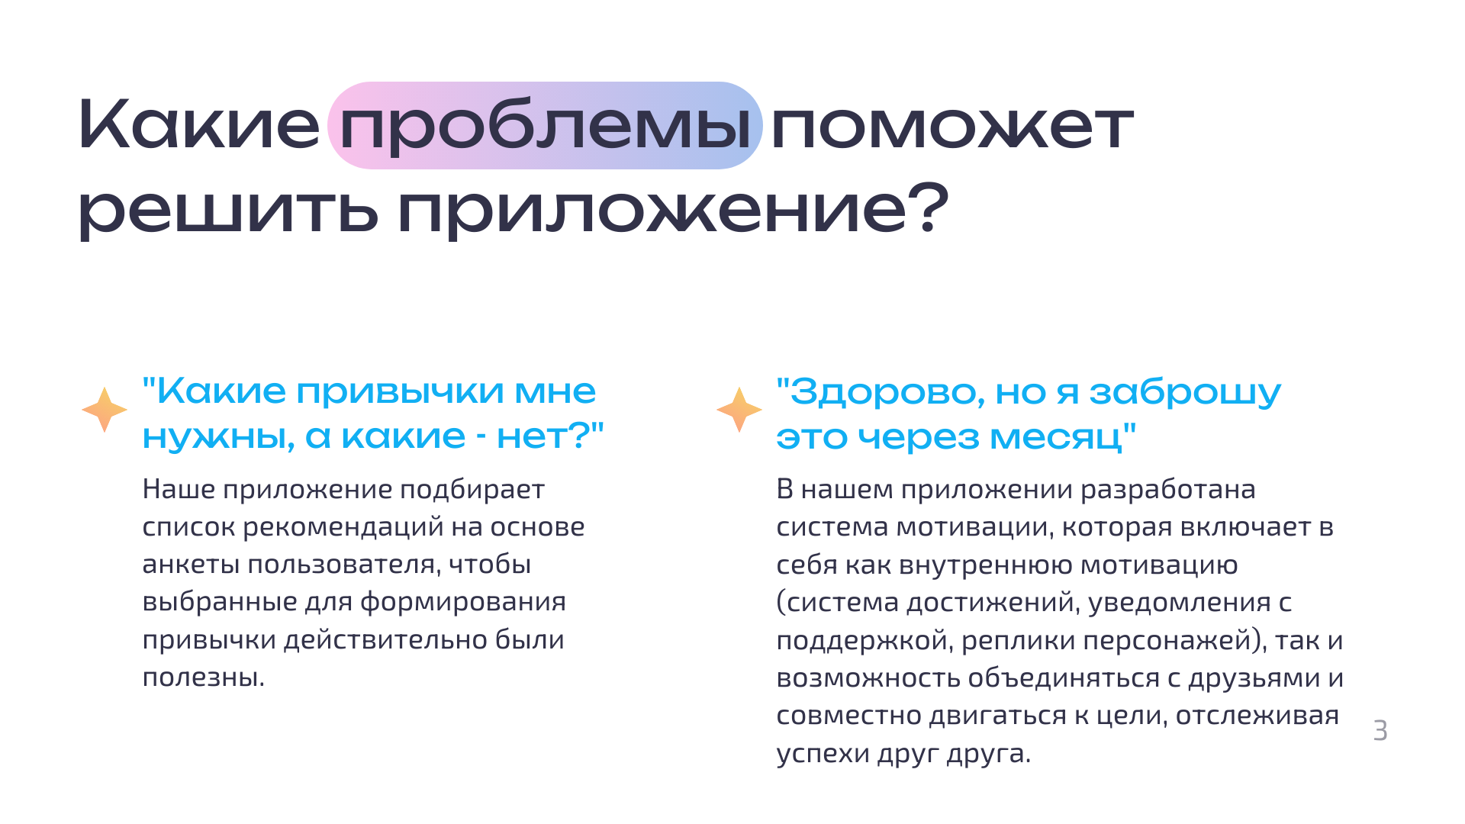

Slide 4
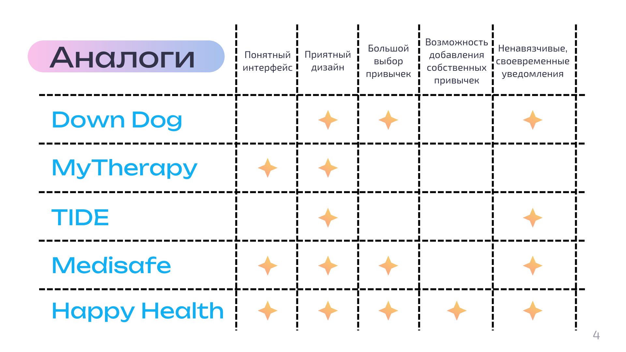

Slide 5


Slide 6



Slide 7


Slide 8
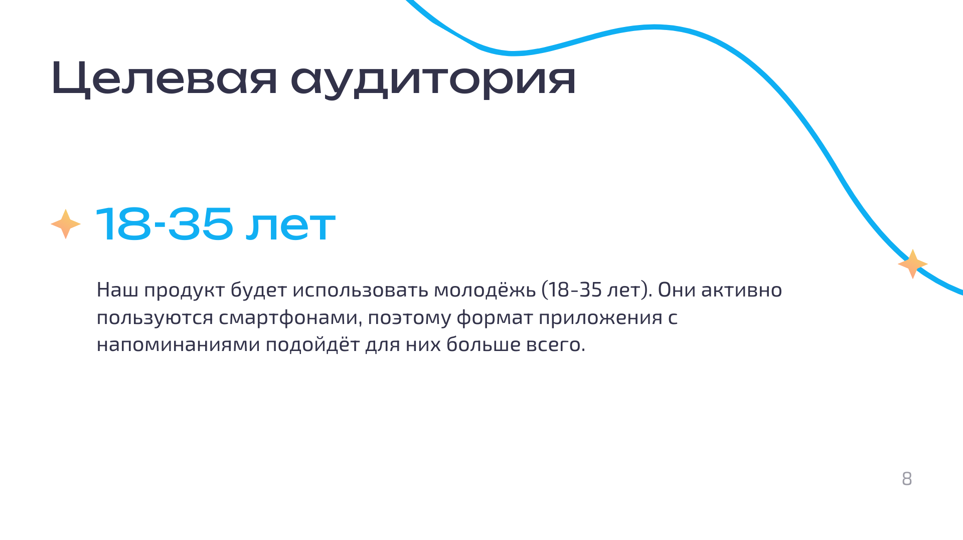
https://medgadgets.ru/novosti-2/nauka-i-issledovaniya/zdorovye/flurry-polzovateli-v-vozraste-ot-25-do-34-let-ispolzuyut-mobilnye-prilozheniya-dlya-zdorovya-namnogo-chashhe-chem-polzovateli-drugix-vozrastnyx-grupp.html
https://news.rambler.ru/sociology/46127603-romir-nazval-prilozheniya-kotorye-polzuyutsya-naibolshim-sprosom-u-rossiyan/
https://apptractor.ru/info/apps/opera-issledovala-potreblenie-polzovatelyami-mobilnyih-ustroystv-kontenta-posvyashhennogo-zdorovyu-i-fitnesu.html
https://e-pepper.ru/news/mobile-only-mail-ru-research.html

Slide 9
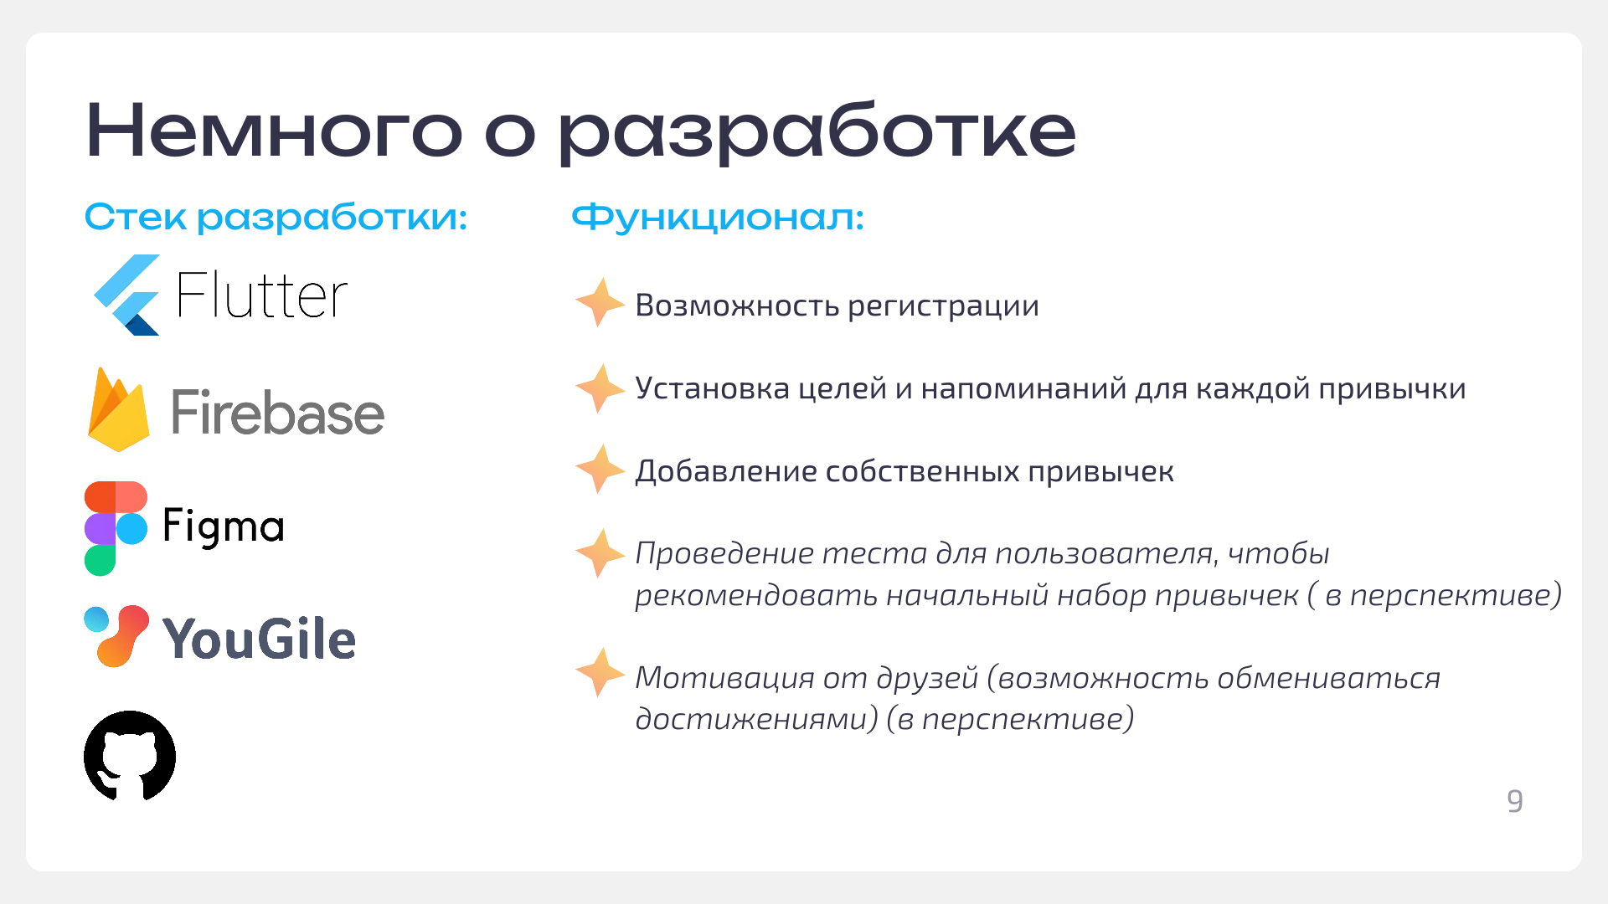

Slide 10
